Slide 1
VALORE E BRAND EQUITY DEL MADE IN ITALY
Relazione di scenario di MARCO FORTIS
(Università Cattolica e Fondazione Edison)
ARTE, CULTURA E IMPRESA
CONVEGNO NAZIONALE CAVALIERI DEL LAVORO 2016
Firenze, 1° ottobre 2016

Slide 2
L’ITALIA NELLE CLASSIFICHE MONDIALI: DALLA POLVERE ALL’ ALTARE…
45° posto secondo per efficienza del quadro regolatorio secondo Doing Business (2016)
43° posto per competitività secondo il World Economic Forum (2016)
35° posto per competitività secondo l’IMD di Losanna (2015-2016)
27° posto per livello di sviluppo socio-economico secondo l’ONU (Human Development Index 2014)
10° posto per competitività industriale secondo l’UNIDO (giugno 2016)
8° posto per PIL mondiale secondo la WORLD BANK (2015)
2° posto per numero di migliori posizioni competitive in 14 settori del commercio internazionale secondo il Trade Performance Index UNCTAD/WTO (2014)
2° posto per numero di arrivi e di pernottamenti di turisti stranieri nell’UE-28 secondo l’Eurostat (2014)

Slide 3
UNA LETTURA CRITICA E NON PASSIVO-EMOTIVA DELLE CLASSIFICHE MONDIALI
L’Italia è regolarmente posizionata peggio nelle graduatorie di ipotetica attrattività per gli investitori esteri, mentre lo è molto meglio nelle graduatorie di performance economica effettiva.
Nei media italiani sono molto più presenti e conosciute le graduatorie del primo tipo che quelle del secondo tipo.
Le graduatorie di attrattività (WEF, IMD, ecc.) presentano aspetti molto discutibili (che dipendono anche dall’atteggiamento degli intervistati: gli italiani intervistati, ad esempio, sono tradizionalmente ipercritici nei confronti del loro Paese).

Slide 4
STRANEZZE DELLA CLASSIFICA MONDIALE DI COMPETITIVITA’ DEL WEF: ALCUNI ESEMPI
Per quanto riguarda il WEF, ad esempio, l’Italia è solo al 43° posto nella classifica generale per colpa di alcuni sotto-indici alquanto improbabili in cui si trova posizionata molto male:
nelle istituzioni politiche l’Italia è al 106° posto (lo Zambia è al 46°…);
per contesto macroeconomico l’Italia è al 111° posto (il Nepal è al 37°…);
per efficienza del mercato dei beni l’Italia è al 71° posto (il Rwanda al 44°…);
per efficienza del mercato del lavoro l’Italia è al 126° posto (il Gambia al 33°);
per sviluppo del mercato finanziario l’Italia è al 117° posto (il Montenegro al 44°…)

Slide 5
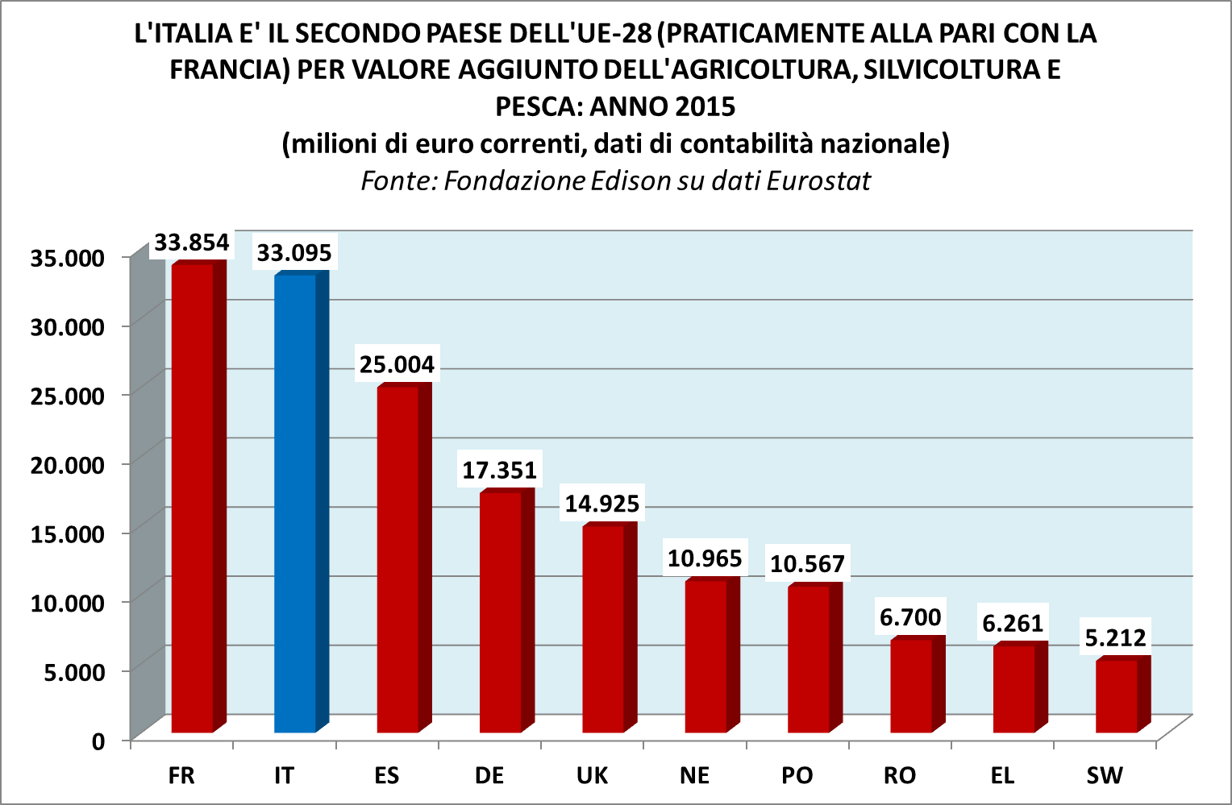
I POSIZIONAMENTI REALI DELL’ITALIA NELL’UE-28: AGRICOLTURA, SILVICOLTURA E PESCA

Slide 6
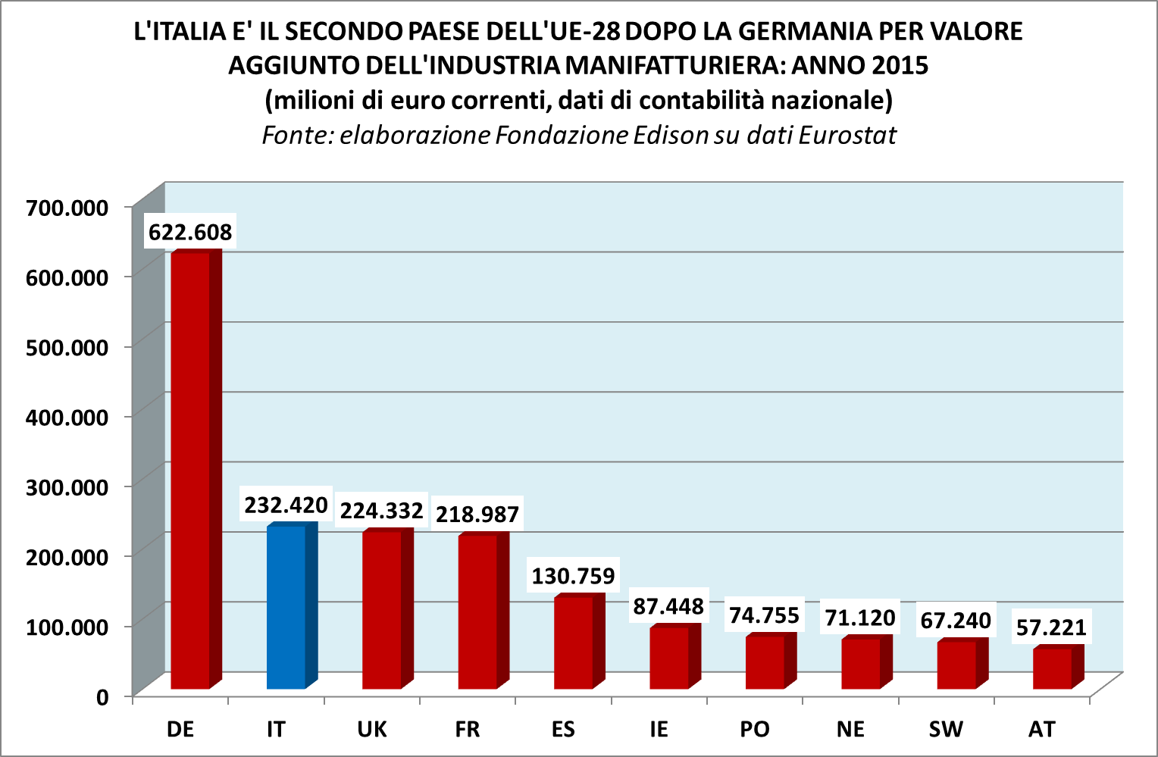
I POSIZIONAMENTI REALI DELL’ITALIA NELL’UE-28: MANIFATTURA

Slide 7
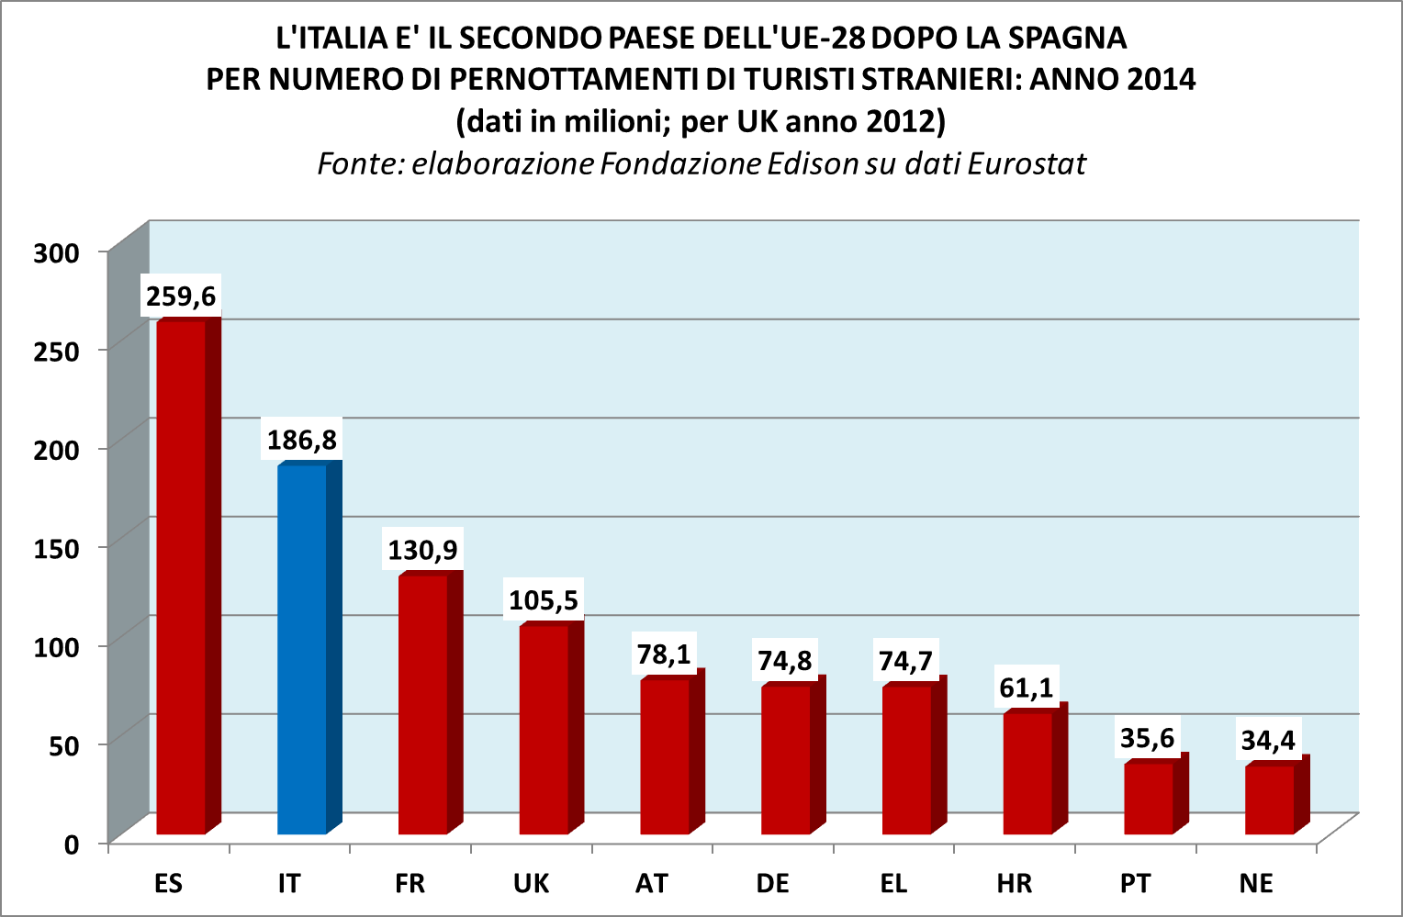
I POSIZIONAMENTI REALI DELL’ITALIA NELL’UE-28: TURISMO

Slide 8
IL BRAND ITALIA: AGRICOLTURA, MANIFATTURA, TURISMO (+ ARTE E CULTURA)
Se nell’UE-28 l’Italia è solo quarta per PIL non dipende dunque da agricoltura, manifattura e turismo (dove siamo sempre secondi) ma dagli altri settori (costruzioni, commercio, finanza, ecc.) in cui siamo meno forti.
L’Italia deve ovviamente crescere nei settori dove è meno forte ma soprattutto deve valorizzare i suoi settori tipici dove è già forte.
Agricoltura+manifattura+turismo (+ arte e cultura) = una visione allargata ed integrata del brand Italia

Slide 9
COME RENDERE PIU’ FORTE IL NOSTRO PAESE? CON LE RIFORME E CON PIU’ PRODUTTIVITA’, CERTO. MA ANCHE COMUNICANDO MEGLIO IL BRAND ITALIA
L’Italia vanta una agricoltura di qualità, che sta crescendo molto: il nostro Paese è primo, secondo o terzo nell’UE-28 per produzione di un gran numero di tipi di cereali, vegetali e frutta.
L’Italia possiede una manifattura innovativa, leader nell’export in Europa dopo la Germania, con il secondo surplus commerciale dell’UE-28 e il quinto al mondo escludendo l’energia.
L’Italia presenta un turismo internazionale in forte espansione, che per pernottamenti di turisti stranieri extra-UE e di numerosi Paesi UE non ha rivali.

Slide 10
L’ITALIA E’ UN PRODUTTORE LEADER NELLA UE-28 PER MOLTI CEREALI, ORTAGGI E TIPI DI FRUTTA (Anno 2015; fonte: Eurostat)
Primo produttore | Secondo produttore | Terzo produttore
Grano duro | Olive | Asparagi
Riso | Zucchine | Spinaci
Pomodori | Cavolfiori e broccoli | Prugne
Carciofi | Lattuga
Melanzane | Cicoria (anno 2014)
Sedano | Meloni
Scarola | Mele
Uva da tavola | Ciliegie
Uva da vino | Pesche
Pere | Arance (anno 2014)
Albicocche | Mandarini
Kiwi | Limoni
Nocciole | Mandorle

Slide 11
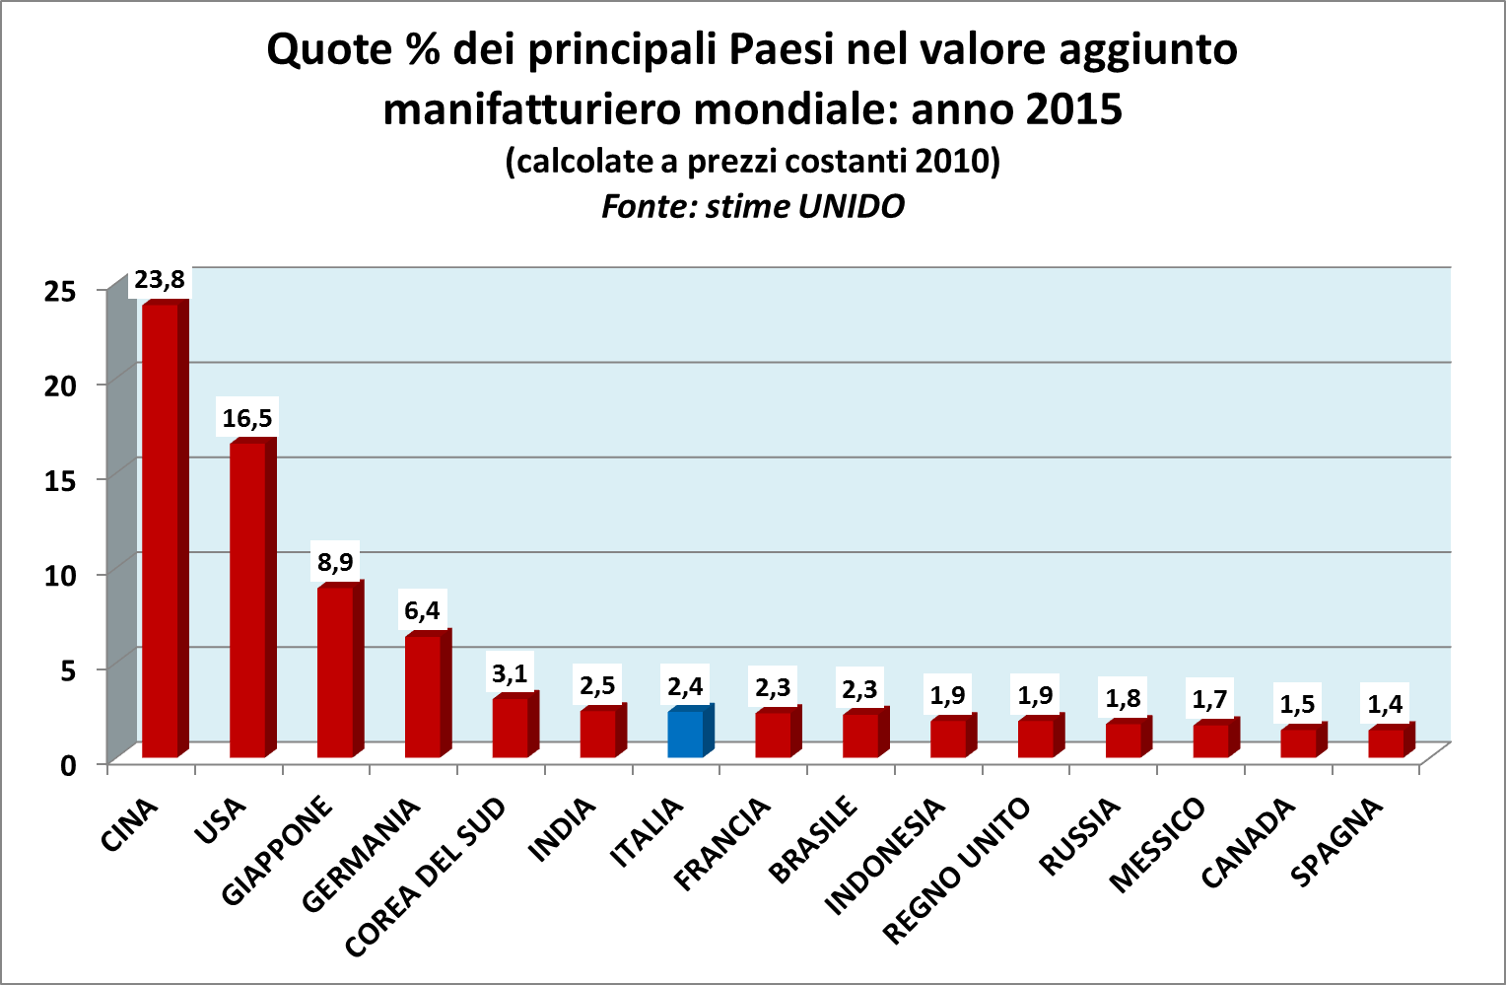
L’ITALIA E’ IL SETTIMO PAESE MANIFATTURIERO DEL MONDO E IL SECONDO DELLA UE-28

Slide 12
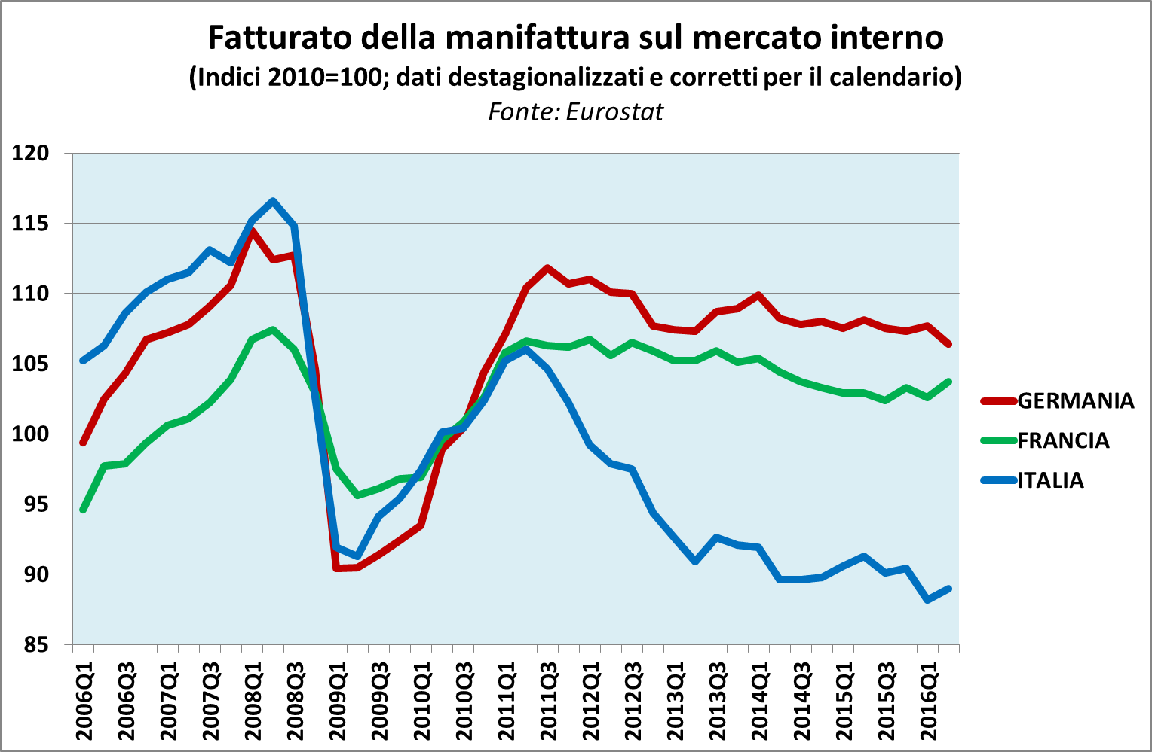
TUTTO CIO’ CHE HA PERSO LA MANIFATTURA ITALIANA IN QUESTI ULTIMI ANNI L’HA PERSO SOLO SUL MERCATO INTERNO A CAUSA DELL’ AUSTERITA’

Slide 13
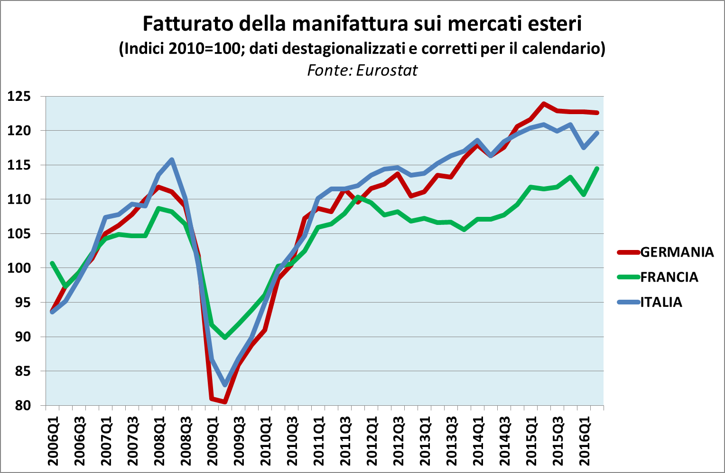
SUI MERCATI ESTERI LA MANIFATTURA ITALIANA CRESCE INVECE COME QUELLA TEDESCA E DI PIU’ DI QUELLA FRANCESE

Slide 14
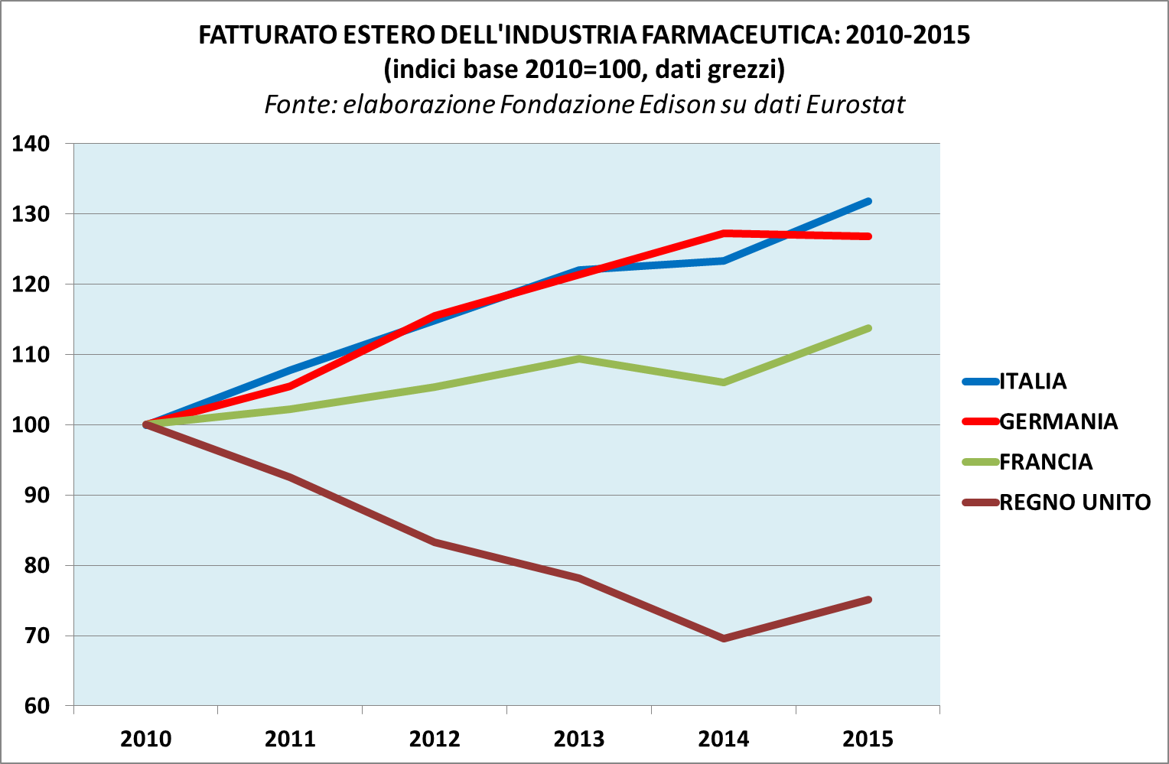

Slide 15
ITALIA E GERMANIA SONO LE UNICHE DUE ECONOMIE DELL’UE-28 AD ESSERE IPER-SPECIALIZZATE NEI MANUFATTI

Slide 16
BILANCIA COMMERCIALE DEI PRODOTTI MANUFATTI NON ALIMENTARI DEI PAESI DELL'EUROZONA E DEL REGNO UNITO: ANNO 2015 Paesi plurispecializzati, cioè in surplus commerciale sia nella «Meccanica e mezzi di trasporto» sia nella «Chimica, metalli, moda e altri manufatti» (miliardi di euro)
 | Meccanica e mezzi di trasporto | Chimica, metalli, moda e altri manufatti | Totale prodotti manufatti non alimentari
Germania | 245,5 | 78,7 | 324,1
Italia | 50,5 | 39,0 | 89,5
Paesi Bassi | 13,0 | 22,0 | 35,0
Austria | 6,0 | 2,7 | 8,7
Slovenia | 2,0 | 2,1 | 4,1
Fonte: elaborazione Fondazione Edison su dati Eurostat
Nota - Soltanto Germania e Italia presentano dei surplus sia verso la UE sia verso i Paesi extra-UE in entrambe le due grandi categorie di prodotti

Slide 17
L’ITALIA HA LA QUINTA MIGLIOR BILANCIA COMMERCIALE AL MONDO ESCLUDENDO L’ENERGIA E LA QUARTA ESCLUDENDO ENERGIA E VEICOLI (i dati di alcuni Paesi del G-20)
Bilancia commerciale senza energia | Anno 2015 mld $ | Bilancia commerciale senza energia e senza veicoli | Anno 2015 mld $
CINA | 770,5 | CINA | 777,9
GERMANIA | 345,3 | GERMANIA | 204,2
COREA DEL SUD | 160,6 | COREA DEL SUD | 106,6
GIAPPONE | 116,0 | ITALIA | 85,9
ITALIA | 87,2 | GIAPPONE | 1,1
FRANCIA | -22,9 | FRANCIA | -12,6
UK | -145,2 | UK | -117,9
USA | -707,9 | USA | -551,3

Slide 18
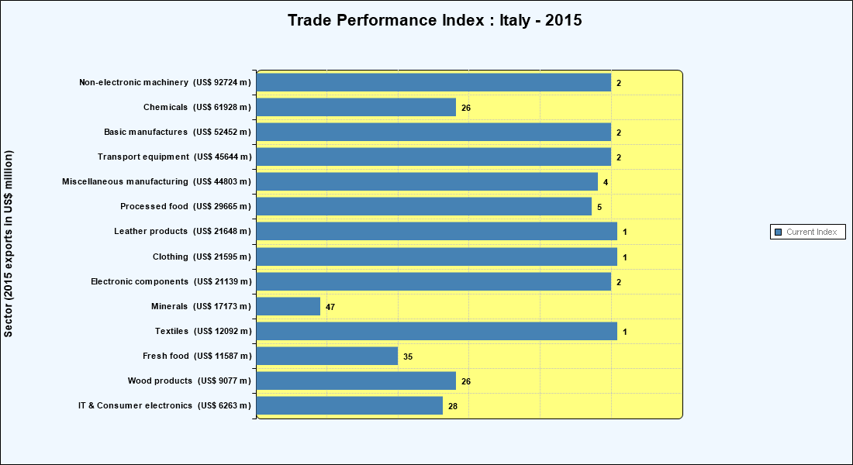
IN BASE AL TRADE PERFORMANCE INDEX UNCTAD-WTO L’ITALIA E’ SECONDA SOLO ALLA GERMANIA NEL 2015 PER COMPETITIVITA’ NEL COMMERCIO INTERNAZIONALE

Slide 20

NUMERO DI PRODOTTI IN CUI L’ITALIA SI TROVA AI VERTICI MONDIALI PER SALDO COMMERCIALE CON L’ESTERO Una misura delle eccellenze nel commercio internazionale Indice Fortis-Corradini © (casistica su un totale di 5.117 prodotti in cui è suddiviso il commercio internazionale) Anno 2014; saldo commerciale in miliardi di dollari
Posizione dell’ITALIA a livello mondiale | Numero di prodotti | Valore Saldo commerciale
Casi di prodotti in cui l'Italia è il 1° Paese mondiale per saldo commerciale | 227 | 65
Casi di prodotti in cui l'Italia è il 2° Paese mondiale per saldo commerciale | 353 | 79
Casi di prodotti in cui l'Italia è il 3° Paese mondiale per saldo commerciale | 319 | 56
TOTALE | 899 | 200
Fonte: elaborazione Fondazione Edison su dati Istat, Eurostat e UN Comtrade

Slide 21
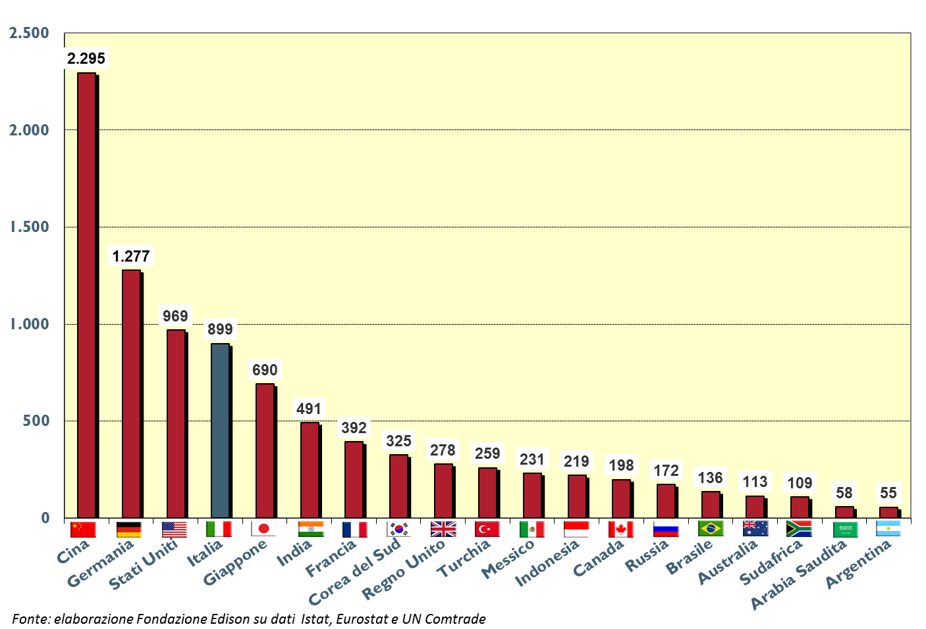
Paesi del G20: il medagliere del commercio internazionale Numero di prodotti in cui i vari Paesi risultano primi, secondi o terzi al mondo per saldo commerciale con l'estero (su un totale di 5.117 prodotti : anno 2014)

Slide 22


I primi 10 prodotti in cui l’Italia detiene la prima posizione a livello mondiale per saldo commerciale con l’estero: anno 2014 Una misura delle eccellenze nel commercio internazionale Indice Fortis-Corradini © (casistica su un totale di 5.117 prodotti in cui è suddiviso il commercio internazionale)
 | Descrizione prodotto | Valore Saldo (milioni di $)
1 | Borsette e valigie in pelle e cuoio | 3.273
2 | Calzature con suola esterna e tomaia di cuoio naturale | 2.817
3 | Macchine da imballaggio | 2.709
4 | Barche e panfili da diporto con motore entrobordo | 2.246
5 | Occhiali da sole | 2.176
6 | Paste alimentari | 2.023
7 | Cuoio a pieno fiore | 1.920
8 | Parti di turbine a gas | 1.835
9 | Parti di macchine per imballaggio | 1.539
10 | Parti di pompe per aria o per vuoto | 1.450
Fonte: elaborazione Fondazione Edison su dati Istat, Eurostat e UN Comtrade

Slide 23

I primi 10 prodotti in cui l’Italia detiene la seconda posizione a livello mondiale per saldo commerciale con l’estero: anno 2014 Una misura delle eccellenze nel commercio internazionale Indice Fortis-Corradini © (casistica su un totale di 5.117 prodotti in cui è suddiviso il commercio internazionale)
 | Descrizione prodotto | Valore Saldo (milioni di $)
1 | Oggetti di rubinetteria e valvolame | 5.349
2 | Vini in bottiglia | 5.031
3 | Parti ed accessori per trattori e autoveicoli | 3.749
4 | Lavori di ferro o acciaio | 2.109
5 | Mobili di legno | 2.108
6 | Farmaci dosati e confezionati per la vendita | 2.047
7 | Parti di mobili diversi da mobili per sedersi | 1.933
8 | Piastrelle e lastre da pavimentazione o da rivestimento | 1.862
9 | Macchine ed apparecchi per riempire ed etichettare | 1.658
10 | Trattori | 1.509
Fonte: elaborazione Fondazione Edison su dati Istat, Eurostat e UN Comtrade

Slide 24

I primi 10 prodotti in cui l’Italia detiene la terza posizione a livello mondiale per saldo commerciale con l’estero: anno 2014 Una misura delle eccellenze nel commercio internazionale; Indice Fortis-Corradini © (casistica su un totale di 5.117 prodotti in cui è suddiviso il commercio internazionale)
 | Descrizione prodotto | Valore Saldo (milioni di $)
1 | Minuterie e oggetti di gioielleria | 5.157
2 | Piastrelle e lastre di pavimentazione verniciate o smaltate | 2.600
3 | Macchine ed apparecchi meccanici | 2.359
4 | Ingranaggi e ruote di frizione per macchine | 1.464
5 | Prodotti in materie plastiche | 1.464
6 | Conduttori elettrici | 1.412
7 | Mobili per sedersi con intelaiatura di legno e imbottiti | 1.404
8 | Calzature con suola in gomma e tomaia in cuoio | 1.403
9 | Parti di aeroplani e di elicotteri | 1.317
10 | Costruzioni e parti in ghisa ferro e acciaio | 1.231
Fonte: elaborazione Fondazione Edison su dati Istat, Eurostat e UN Comtrade

Slide 25
L’ITALIA E’ LA META PREFERITA DEI TURISTI DEI PAESI EXTRA-UE

Slide 26
L’ITALIA E’ LA META PREFERITA ANCHE DEI TURISTI DI VARI PAESI UE

Slide 27
RIFORME STRUTTURALI E STIMOLI DI BREVE PERIODO CI POSSONO AIUTARE (E LO STANNO GIA’ FACENDO) A RITROVARE LA VIA DELLA CRESCITA
ALCUNI ESEMPI:
Mercato del lavoro: il Jobs Act e le decontribuzioni
Agricoltura: la riduzione delle imposte sull’agricoltura, le iniziative a sostegno dell’export
Industria: la riduzione della componente lavoro dell’Irap, le iniziative a sostegno dell’export, la nuova legge Sabatini, il superammortamento e l’iperammortamento, il credito d’imposta sulla ricerca (Piano Industria 4.0)
Turismo: il referendum costituzionale (che supera la frammentazione regionale e assegna allo Stato la competenza in materia di disposizioni generali e comuni sul turismo), le misure per le riqualificazioni edilizie ed energetiche degli alberghi e degli esercizi ricettivi

Slide 28
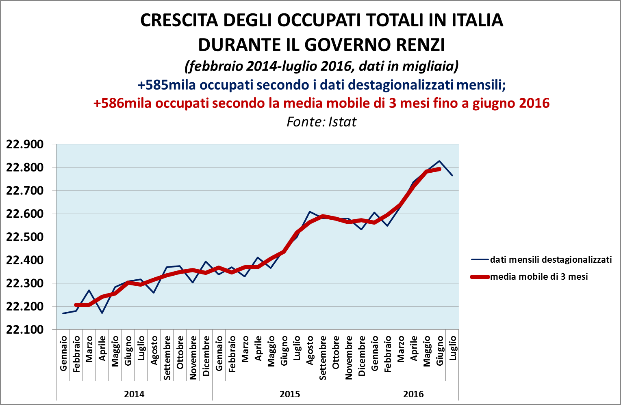

Slide 29
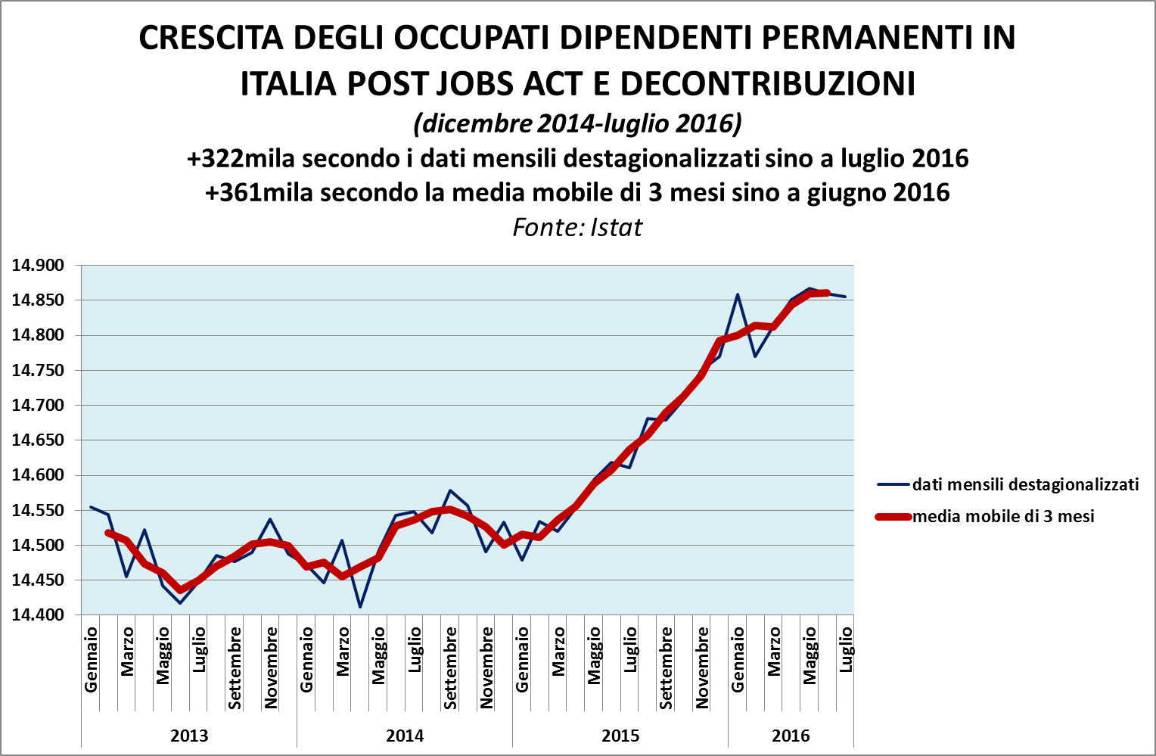

Slide 30
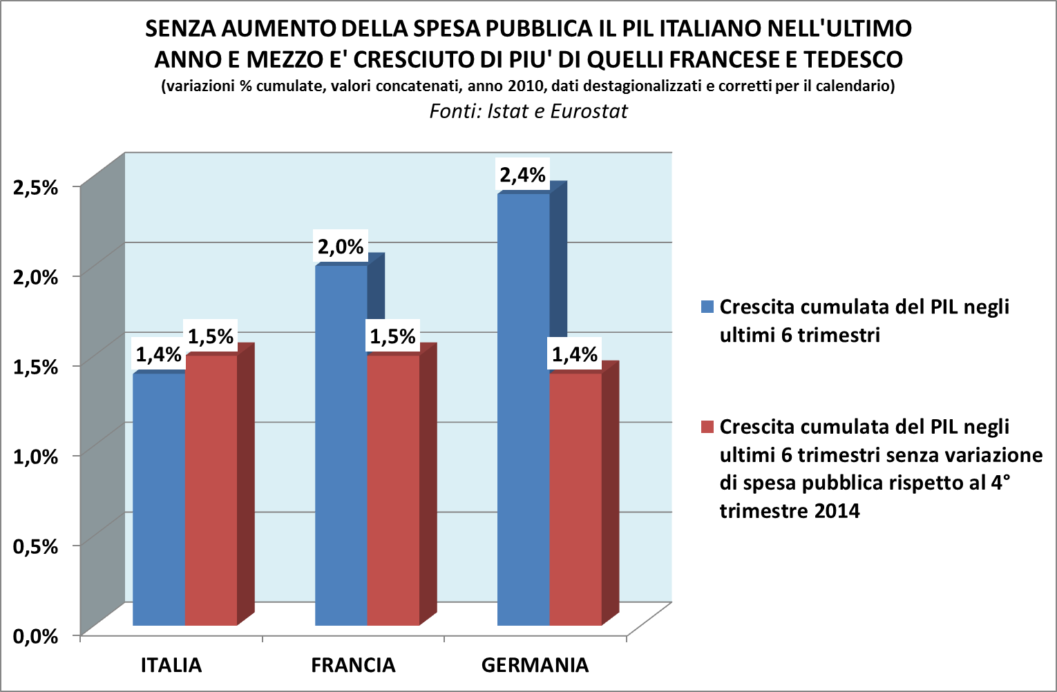

Slide 31
